Slide 1
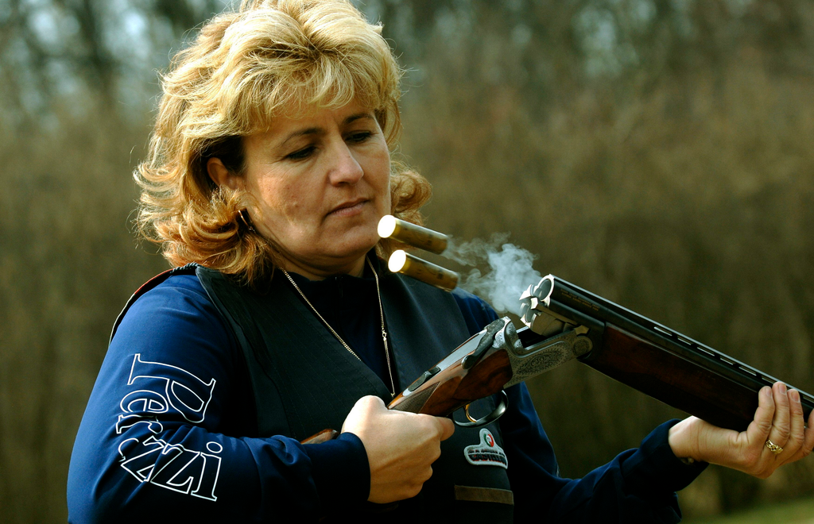
A koronglövészet
Készítette: Tüske János

Slide 2
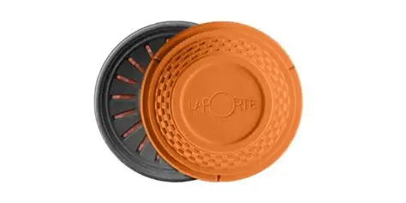
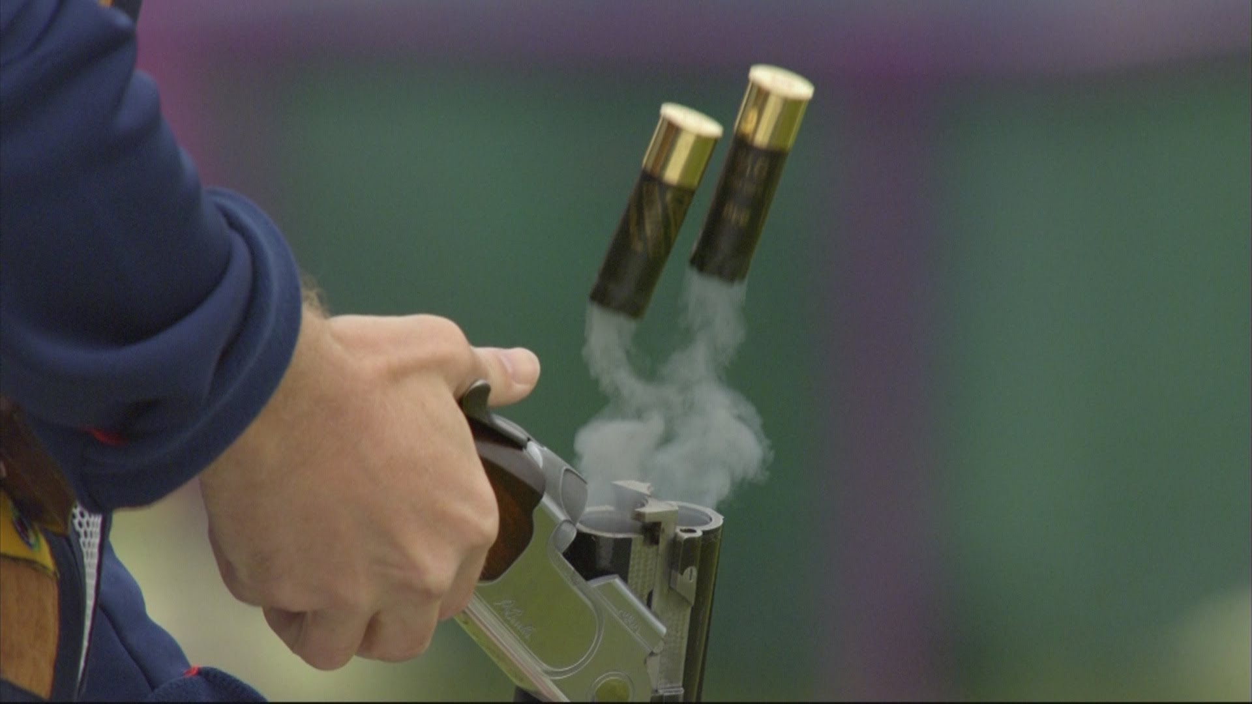
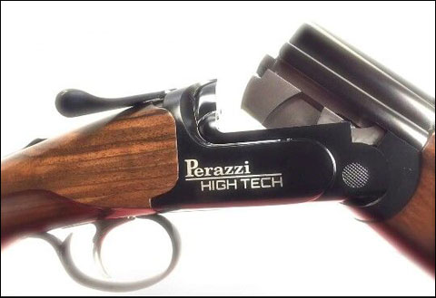
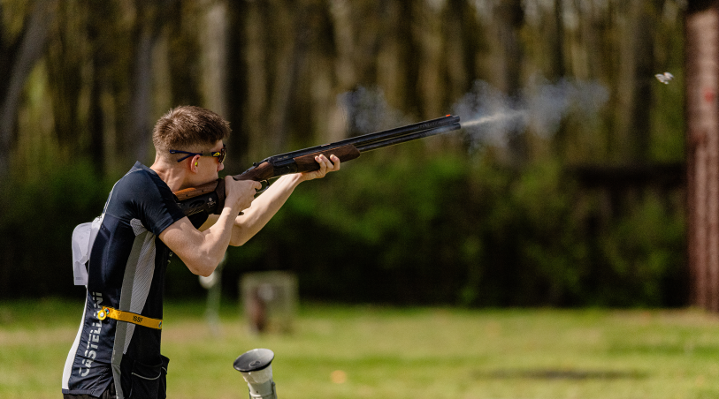
Bevezető
Mi ez egyáltalán?
sörétespuska
Agyagkorong
Sikeres magyar koronglövők

Slide 3
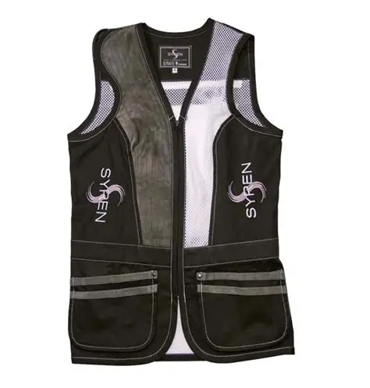
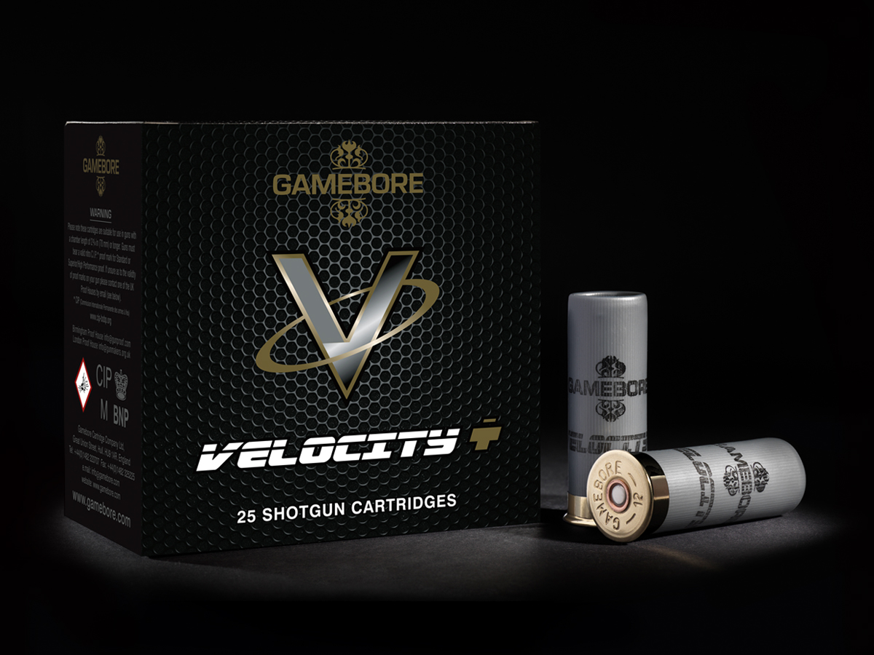
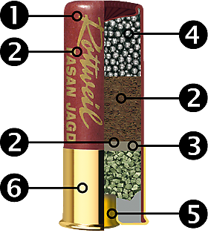
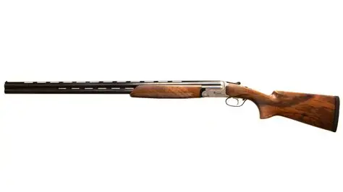
Mi az a koronglövészet?
Egy olyan sport, amiben sörétes puskával, a levegőben repülő kis agyag lemezeket/tányérokat próbálunk meg minél pontosabban eltalálni.
Ágai: Trap, Skeet, Compac
Mi kell a koronglövészethez? puska, lőszer, korong, lakott területtől min. 300 méteres távolság, engedély
Mi kell a SIKERES koronglövészethez? Koncentráció, fegyelem, kitartás, nagyon sok gyakorlás, pénz

Slide 4
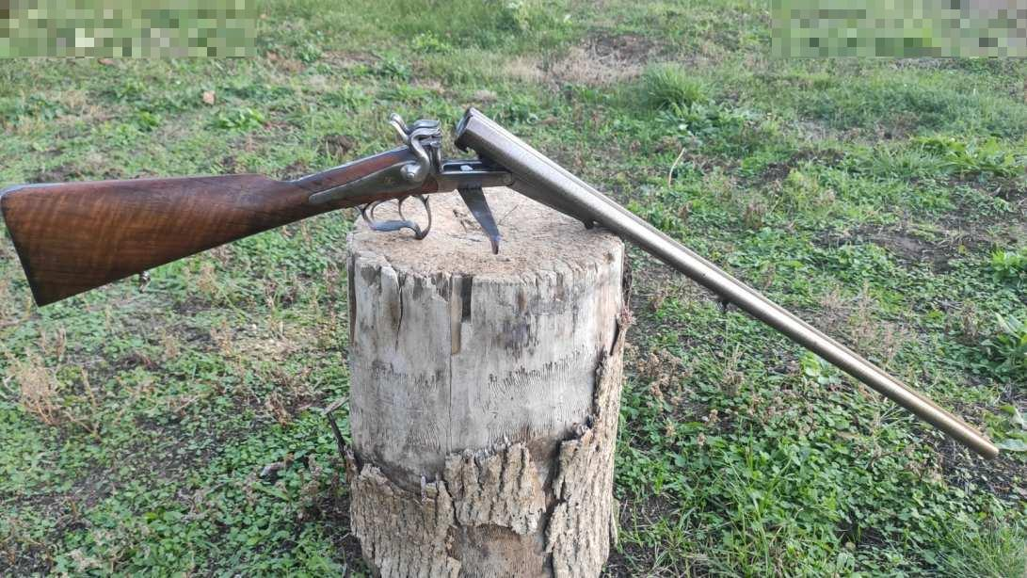
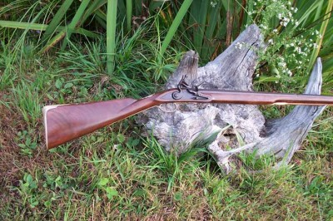
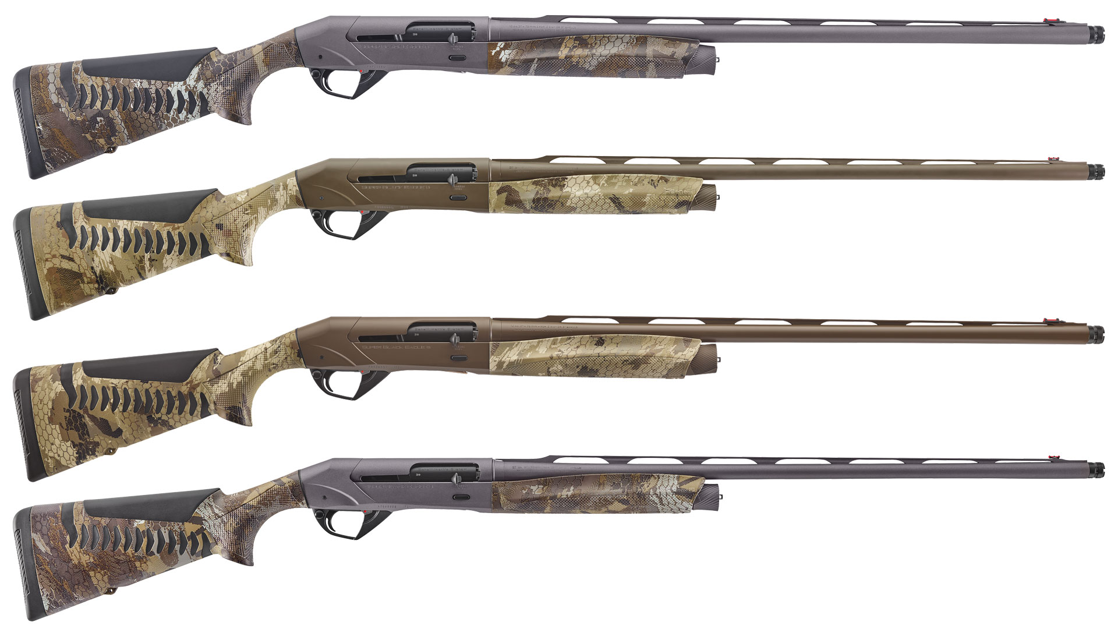
A sörétespuska
Eredete: XVIII. sz., Európa
Pici fegyvertan: Több kisátmérőjű sörét, huzagolatlan cső, billenő csövű vagy fél automata, dupla elsütőszerkezet
Miért sörétest használunk koronglövészethez? A nagy kiterjedésű sörétraj nagyban megkönnyíti az apró korongok eltalálását
Híres, kedvelt márkák: Perazzi, Rizzini, Perugini, Benelli, Tulai fegyvergyár termékei, Westley Richards & sons

Slide 5

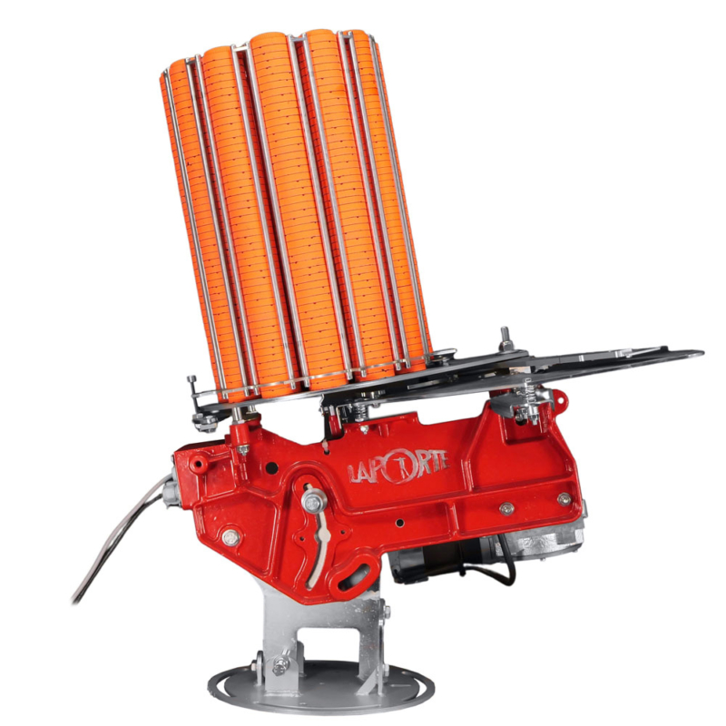
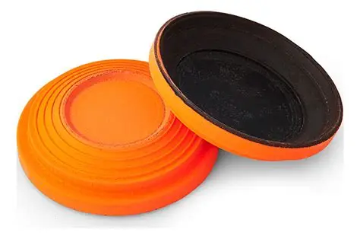
A korong
Agyagból készül
Méret: magasság: 26 mm, átmérő: 110 mm
Súly: 105 gramm
Egy gép lövi ki őket:

Slide 6
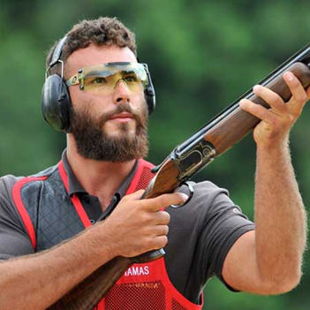
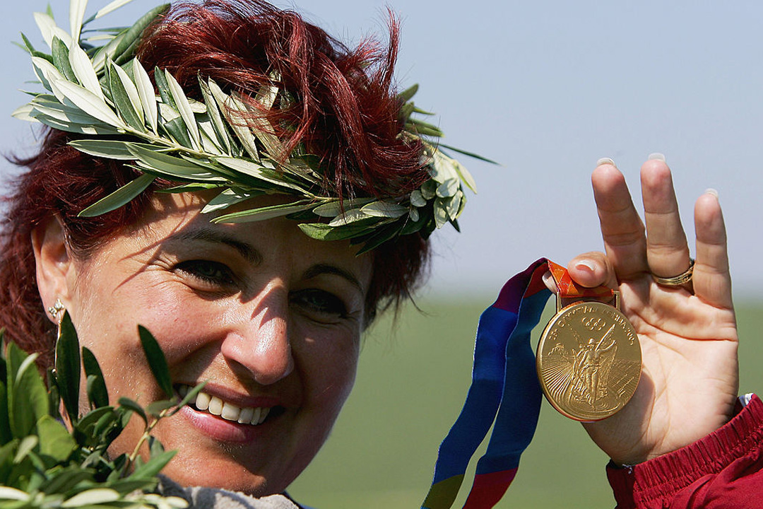
Sikeres magyar koronglövők
Jéri Tamás
Trap
Igaly Diána
skeet
Eredmények: 2004 Olimpiai aranyérem, 2000 Olimpiai bronzérem, 1990 Moszkva VB aranyérem
Eredmények: 2016, 2026 VB aranyérem,
2019 EB bronzérem

Slide 7

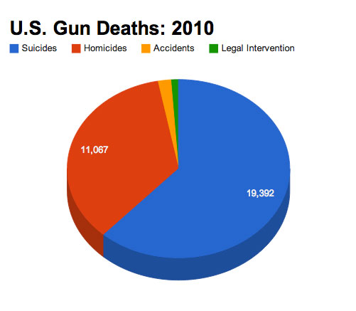
Összefoglalva, a koronglövészet egy:
Egy kevésbé ismert, de komoly sport.
Nem veszélytelen!!!
Ellenőrzés, korhatár, fegyverkezelés
Nagy fokú koncentrációt, tudást, és fegyelmet igényel.

Slide 8
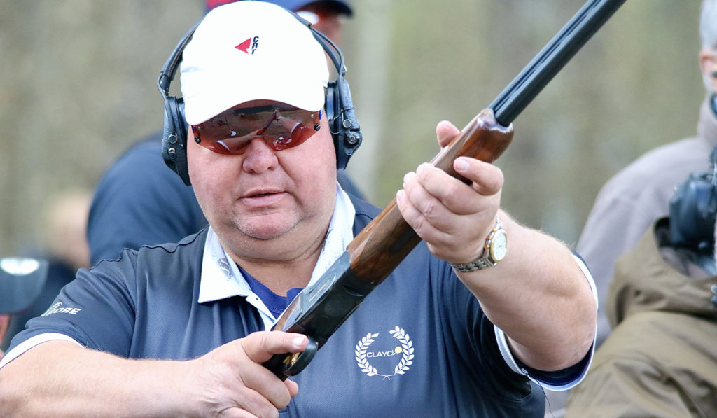
Köszönöm a figyelmet!

